Slide 1
Педагогическая студия
«Методист говорит…»

Slide 2
Педагогическая студия
«Проектирование ООП в части
формируемой участниками
образовательных отношений»

Slide 3
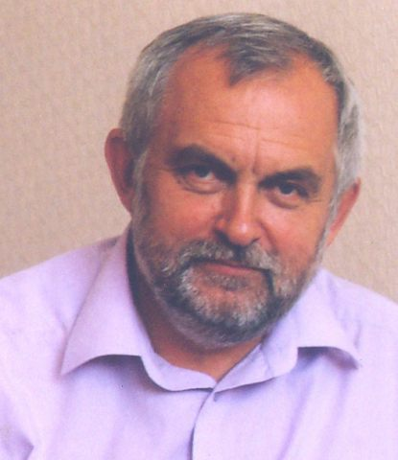
«Педагогу необходимо
постоянно учиться,
учиться друг у друга.
И лучшим побудителем для этого должен стать взаимообмен профессиональным опытом…»
Леонид Иванович Боровиков,
методист,
кандидат педагогических наук.

Slide 4
Мои ожидания от встречи
Чему я хочу научиться
Мои знания по теме
Мои ощущения в данный момент
Считаю ли я актуальной тему встречи

Slide 5
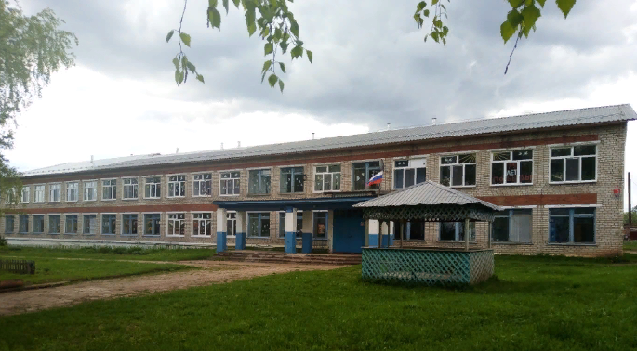
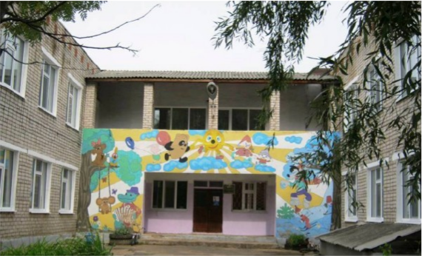
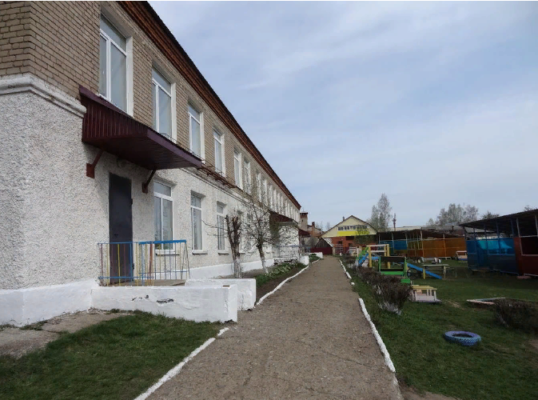
19 воспитанников,
разновозрастная группа
200 воспитанников,
7 групп,
1 группа разновозрастная.
154 воспитанника,
5 групп,
1 ГКП.

Slide 6
Термин «программа» -
«предварительное описание
предстоящих событий или действий»
статья 12.1 Федерального закона от 29.12.2012 № 273-ФЗ
«Об образовании в Российской»
Было
Стало
Образовательная программа – комплекс основных характеристик образования (объем, содержание, планируемые результаты), организационно-педагогических условий и в случаях, предусмотренных настоящим Федеральным законом, форм аттестации, который представлен в виде учебного плана, календарного учебного графика, рабочих программ учебных предметов, курсов, дисциплин (модулей), иных компонентов, а также оценочных и методических материалов.
Образовательная программа – комплекс основных характеристик образования (объем, содержание, планируемые результаты) и организационно-педагогических условий, который представлен в виде учебного плана, календарного учебного графика, рабочих программ учебных предметов, курсов, дисциплин (модулей), иных компонентов, оценочных и методических материалов, а также в предусмотренных настоящим Федеральным законом случаях в виде рабочей программы воспитания, календарного плана воспитательной работы, форм аттестации

Slide 7
Педагогическая студия
«Методист говорит…»

Slide 8
Изучение
потребностей участников
Приказ по Мт и самообразованию
определяется приоритетным направлением деятельности ОО
Анкетирование
педагогов
Анкетирование
родителей
справка
Учет образовательных
потребностей, интересов детей

Slide 9
Термин
«Парциальная программа»
расширение содержания какой-то одной из образовательных областей
(например, физического развития, речевого развития);
углубление содержания внутри одной образовательной области (например, развития элементарных математических представлений);
развитие детей ограниченного возрастного диапазона
(например, раннего возраста, младенческого возраста,
старшего дошкольного возраста).

Slide 10
Урегулирование организационных моментов
Утверждение
состава
Рабочей группы
График
подготовки ООП,
приказ

Slide 11
Титульный
лист
«согласовано»
«Утверждаю»
Основная образовательная программа/
Образовательная программа
МБОУ «ВОК» СП Зюкайская школа
Сроки реализации
Авторы программы:
Верещагино, 2021

Slide 12
Целевой
раздел
Пояснительная записка
Планируемые результаты освоения Программы
Цели приоритетных направлений
и задачи парциальных программ
Значимые характеристики
Сведения об учреждении,
о родителях, педагогах

Slide 13
содержательный
раздел
Количество парциальных программ зависит
от объема парциальной программы
Количество рабочих дней в неделе
6 дней в неделю
Количество часов пребывания в до в день
12 часов
Расчет общего
Объема В часах
Период, когда организация не работает
24 дня

Slide 14
содержательный
раздел
Описание образовательной деятельности по ПП
Система работы
Формы образовательной деятельности с детьми
Взаимодействие с семьями воспитанников

Slide 15
Организационный
раздел
Обеспечение ОП оборудованным помещениями, объектами для проведения занятий
Условия организации РППС
Модель организации ОО

Slide 16
https://quizizz.com/admin/quiz/613f374babb38a001e2c41ca

